Slide 1


Docker
Encadré par:
Mr.Abbes Heithem
Réalisé par:
Sahnoun Sihem
Année Universitaire:
2016/2017

Slide 2
Plan
1. Définition
2. Différence entre VM et Container
3. Caractéristique du Docker
4. Conclusion

Slide 3
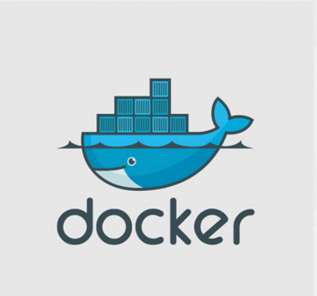
Définition
Docker est utilisé pour créer et gérer des containers peut simplifier la mise en œuvre de systèmes distribués en permettant à de multiples applications, tâches de fond et autres processus de s'exécuter de façon autonome sur une seule machine physique ou à travers un éventail de machines isolées.

Slide 4
Docker permet aux développeurs et aux administrateurs informatiques de construire , d'expédier et d’ exécuter n'importe quelle application, n'importe où
Composez votre application sans vous soucier des incohérences entre les environnements de développement et de production
et sans verrouillage dans une plate-forme ou une langue
concevoir tout le cycle de test et
de distribution de développement d'applications
et de le gérer avec une interface utilisateur cohérente
offrir la possibilité de déployer des services évolutifs,
de manière sécurisée et fiable sur une grande variété de plates-formes

Slide 5
La différence entre VM et container
Une machine virtuelle nécessite une sorte de couche d'émulation ou d'hyperviseur complet avec une installation OS pour chaque machine virtuelle tandis qu'un conteneur utilise des fonctionnalités dans le noyau Linux pour fournir un environnement virtuel isolé ( disque, mémoire, réseau, etc.,)Sur le même système d'exploitation.
Les conteneurs utilisent le système d'exploitation en question et ne nécessitent pas une installation de tout autre que les fichiers requis pour votre application.

Slide 6
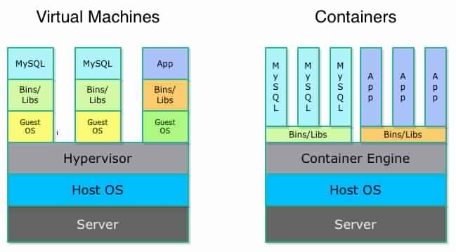

Slide 7
Caractéristiques du Docker
Rapide Comme un conteneur ne nécessite pas d'installation OS, le temps n'est pas consommé en démarrant un système d'exploitation.
Simple
Docker est très simple à installer, à configurer et à utiliser sur n'importe quel nombre de variantes Linux ainsi que d'autres systèmes d'exploitation utilisant des machines virtuelles.
Docker est un excellent outil pour les développeurs
Docker résout le besoin de disposer d'un environnement rapide et prêt à l'emploi.
Docker fonctionne bien et dispose de plugins pour les différents outils d'automatisation En raison de la popularité de Docker, les développeurs d'outils d'automatisation ont écrit des plugins et des fonctionnalités pour Docker

Slide 8
Conclusion
Docker nous permet de mieux cerner les solutions qui peuvent être apportées aux différentes problématiques des développeurs.

